Slide 1


CGU SPARK
計畫簡介
報告者：
長庚大學技術合作處 陳敬勳 技合長

Slide 2

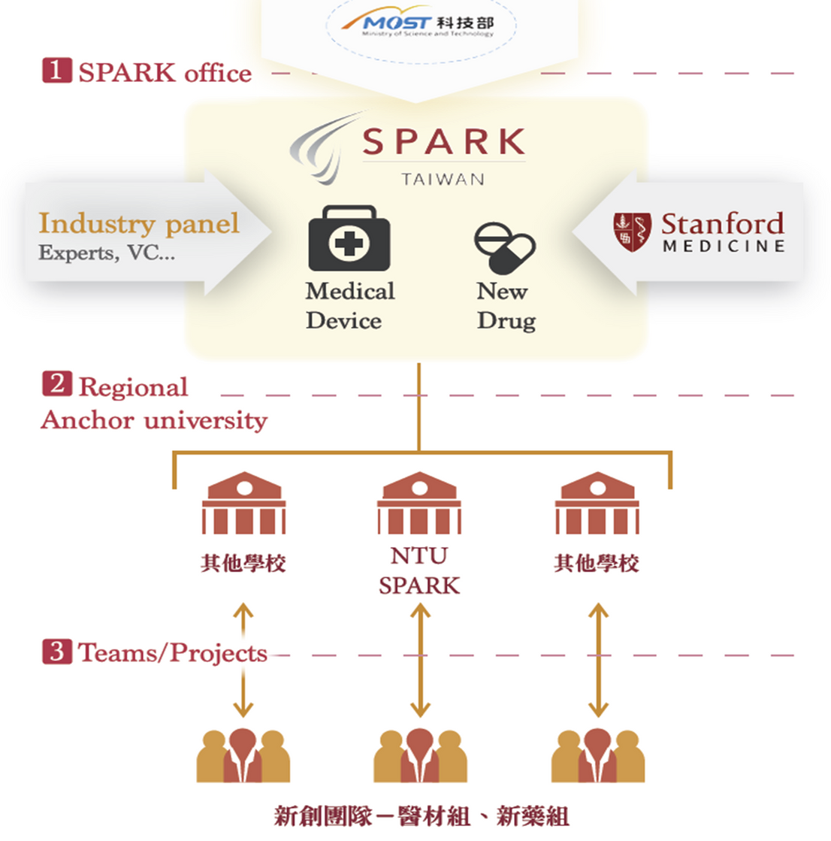
What is SPARK ?
SPARK Taiwan以美國Stanford SPARK Program的成功模式為基礎，建構符合生醫成果商品化需求之在地培育環境，培育我國生醫人才，並將創意與學術研究成果轉化為商業產品，創造更大的經濟價值。
CGU
1

Slide 3




重點申請領域
本年度聚焦於「智慧醫材」與「智慧藥研」，加速關鍵領域的創新突破
智慧醫材
智慧藥研
整合 AI、感測與資訊系統，優化臨床流程與照護鏈接，打造兼具效率、精準與病患體驗的智慧醫療解決方案。
結合 AI 與數位技術，優化藥物研發流程，提升效率與療效。
智材開發
疾病檢測
藥物開發
AI 輔助藥品研發
『
』
下年度鼓勵「院校合作之整合型計畫成果」及「藥物發展」，並優先補助能突顯長庚特色與核心優勢之關鍵技術。
2

Slide 4









校內外資源鏈結流程
建立從案源探勘到新創加速的系統化推動架構
+
案源技術盤點探勘
生醫產業人才培育
技術加值商品化
加速衍生新創公司
技術推廣與媒合交流
長庚醫療科技創新中心
SPARK 專案辦公室
Biodesign 專案辦公室
鏈結外部資源
產業聯絡辦公室
3

Slide 5
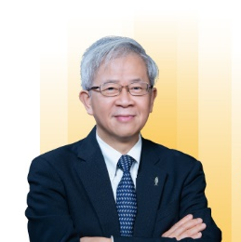
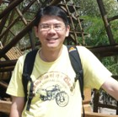
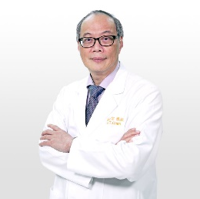
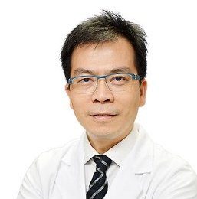
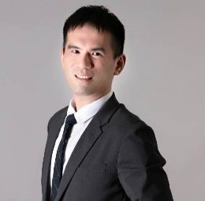
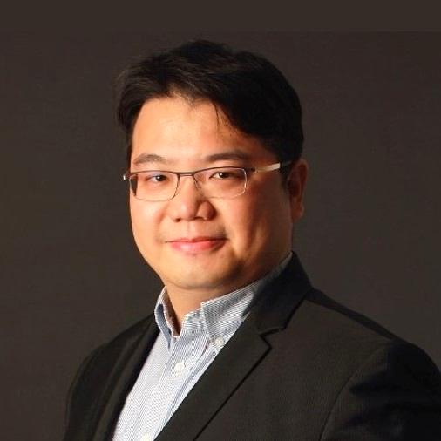
核心組織與架構
計畫主持人
長庚大學 湯明哲 校長
共同主持人
長庚大學 技術合作處
陳敬勳 技合長
共同主持人
林口長庚醫院
陳建宗 院長
共同主持人
長庚醫院 產學合作中心 陳志豪 主任
共同主持人
長庚大學 產創中心 鄭嘉雄 主任
共同主持人
長庚大學 育成中心 謝宗勳 主任
CGU SPARK 專案辦公室
新藥&醫材教練
PMs
業師
新藥Coach
長庚大學生物醫學系
楊光華 助理教授
鄭勝恩
古芙嫚
黃琦絢
黃淑華
蕭怡婷
技術導向業師_研發與法規專業
醫藥品開發（研發／法規／臨床）
醫療器材設計與合規實務
數位健康與 AI 醫療應用
企業導向業師_商業策略與營運管理
商業模式與營運管理
市場開發與產品定位
國際事業拓展與技轉談判
醫材Coach
泰博科技
邵耀華 獨立董事
行政專員
資源導向業師_智慧財產與專案資源
專利佈局與智慧財產策略
科技專案管理與募資
輔導創投與資金策略
創新導向業師_創業育成與人才導引
創新導師／創業校友顧問
加速器與新創育成導師
醫材Co-Coach
長庚醫院產學合作中心
陳志豪 主任
黃暘晴
為使二大技術主軸落地推進，本計畫建構具備技術教練、業師顧問與專案管理能量之核心執行架構
4

Slide 6




培訓輔導
資源整合
What can we help ?
雛型品製作
場域驗證
5

Slide 7
輔導內容及使命
生醫醫材人才培育
  依專業分工，提供新創團隊技術商品化輔導
  團隊技術評估與給予資源
  本校跨領域研究中心＋技術產創中心資源
What (賣什麼)
團隊技術評估
  技術開發與加值輔導
  訂立個案輔導機制、協助專利申請與佈局
  給予團隊技術商品化開發經費
  訂立各階段開發目標＆管控各階段經費
Who (誰來賣)
培養團隊成員
技轉與技術商化能力
  課程規劃與業師培訓
  建置專家顧問團，給予團隊核心課程與產品化課程訓練
  研發成果加值推廣
  協助團隊與廠商的媒合與合作；辦理技術交流與媒合會
How (怎麼賣)
技術推廣
6

Slide 8
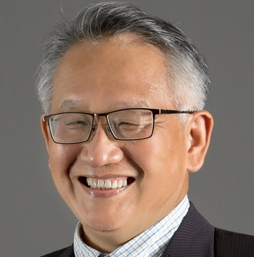
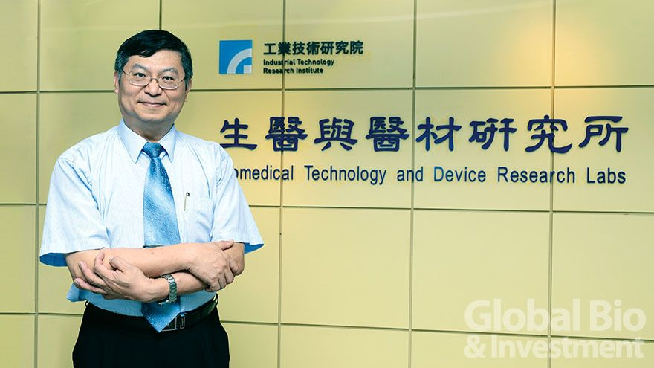
潛力案源輔導流程
潛力案源團隊
進入輔導
了解需求
完成階段性
目標
申請正式
SPARK團隊
專家委員諮詢輔導
成功大學 生物醫學工程學系
陳家進教授
泰博科技
邵耀華獨立董事
7

Slide 9
團隊輔導模式
專案經理先期輔導洽談
委員諮詢輔導 TPP核心培訓課程
精準診斷與客製化輔導 TPP撰寫
新創
技轉
大型計畫(育苗、拔尖、價創)
★
★
★
商業計畫書撰寫
募資策略
財務模型
談判技巧與策略
商品化與技術推廣
目標市場確立
商業計畫書撰寫
國際專利佈局
醫材法規認證
系統化團隊輔導模式 提供分階段、客製化的輔導支持
8

Slide 10

團隊輔導流程
商業營運規劃
創業團隊輔導
業師審查商業模式規劃
公司與產業分析、商業模型應用
風險 / 損失規避
精準診斷與客製化輔導
技術團隊人才培訓
技術商品化團隊的必修養成
新創企業銜接大型計畫
技轉商品化
評估需求並提供個人化指導
連結
外部資源
團隊建立與技術商品化
國際智財維護與專利規劃
媒合投資
持續加值輔導
追蹤團隊進度
串接校內、院內、企業資源
國際專利檢索、
市場分析、競品分析
天使創投、企業合作
參展進行技術曝光
舉辦技術媒合會
國際研討商品加值
Biodesign × 概念創造 × 機會創造 × 計畫實現
9

Slide 11






Key Person任務與成果
角色定位
團隊技術轉譯與商品化的「關鍵執行者」，專注於實作產出與專業深化。
任務定位
負責 TPP 撰寫、外部簡報與里程碑成果推進。
出席所有核心課程、專家諮詢與共學活動。
作為團隊商品化進度與資源協調窗口。
具體成果
TPP產品定義模組
法規與臨床路徑模組
智財與談判模組
商業簡報與募資模組
撰寫TPP草案，
進行市場痛點與競品分析。
撰寫分類報告與IRB草案，進行共學分享與回饋。
產出專利摘要與智財草圖，進行模擬授權談判。
完成10頁募資簡報，
參與Demo Day並獲業師點評。
10

Slide 12
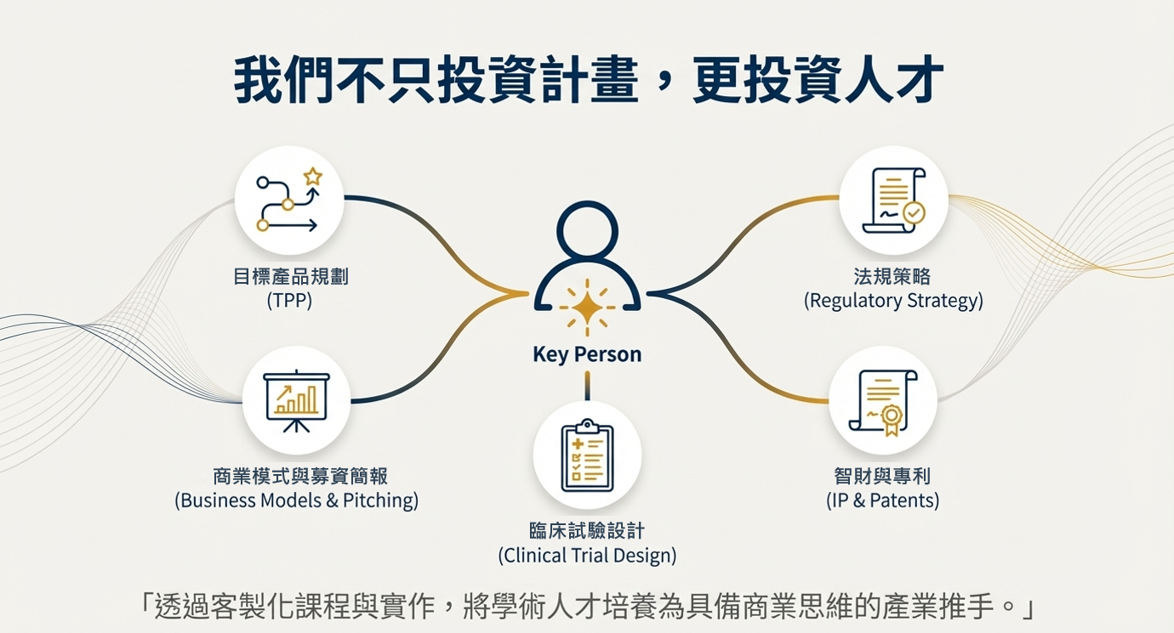
11

Slide 13
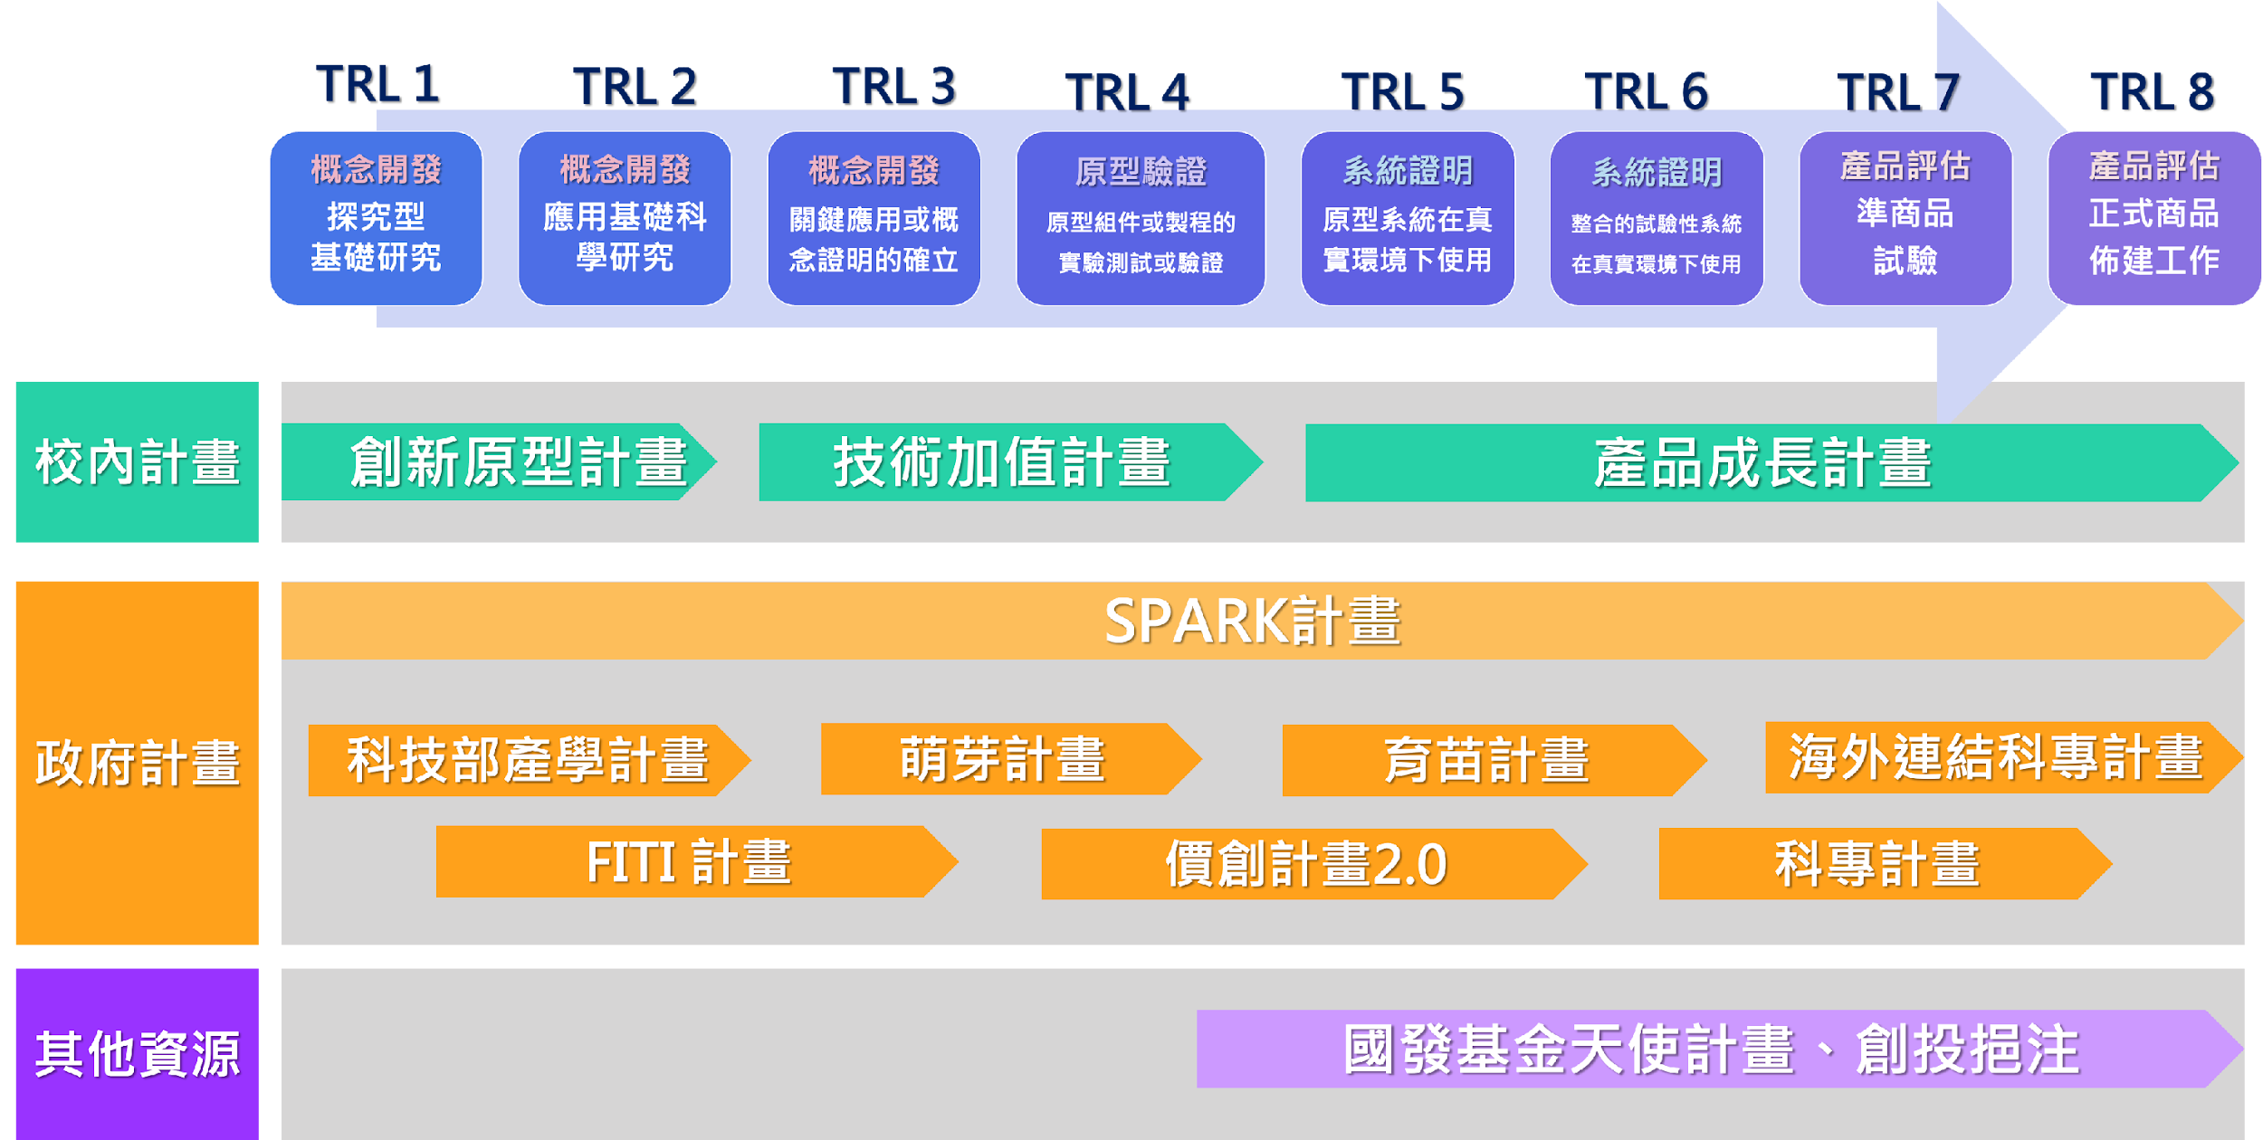
完整計畫銜接輔導
SPARK計畫
育苗計畫
科研創業計畫(拔尖)
經濟部價創2.0計畫
12

Slide 14

正式團隊徵選流程
通過
團隊培育
潛力案源
專家委員諮詢輔導
雙階段審查制度
修正後審查
列入正式培育團隊
查核作業管考
公開徵選/
跨校說明會
團隊申請
書面審查
口頭簡報複審
不通過
退場
具有商品化價值之團隊邀請
不通過
評選六大重點
技術創新性與可行性
智慧財產佈局與風險
臨床需求契合度
法規策略與驗證成熟度
市場潛力與競爭優勢
團隊執行能力
策略性優先考量
導入人工智慧應用技術之提案，包含 AI 藥物篩選、AI 輔助診斷、智慧醫療決策支援等。
13

Slide 15
經費補助
SPARK培訓計畫
產創計畫
計畫主持人須具長庚大學教師身份
★
醫材類最高補助 70 萬
創新原型計畫補助最高 25 萬
★
★
藥品類最高補助 100 萬
技術加值計畫補助最高 150 萬
★
SPARK培訓計畫受補助醫師
技術加值計畫受補助醫師
林口長庚 褚柏顯醫師
林口長庚 陳錦國醫師
林口長庚 游正博醫師
高雄長庚 楊昭輝醫師
高雄長庚 莊燿吉醫師
林口長庚 高軒楷醫師
林口長庚 郭昶甫醫師
林口長庚 陳科廷醫師
院校產創計畫合作進入SPARK/潛力案源輔導
14

Slide 16


歷年累計案源成效說明
成立新創公司數 (3)；
募資總金額($保密)/實收總金額 ($7,038,025)
成功培訓案源數
(13) ；
藥品/醫材:
(3/10)
完成技術轉移數(9)；技轉總金額($23,645,125)
歷年總培訓案源數
(31)；
藥品/醫材
(7/24)
進行臨床實驗數(8)
已畢業培訓案源數(22)；
藥品/醫材
(5/17)
獲得其他大型計劃補助數(5)；
獲補助總金額($45,680,000)
經輔導後正在申請專利數(1)及專利獲證數(17)
未畢業培訓案源數(9)；
藥品/醫材:
(2/7)
下車培訓案源數
(9) ；
藥品/醫材:
(2/7)
參賽獲獎總數(18)
15

Slide 17
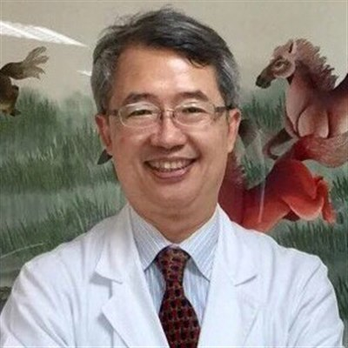



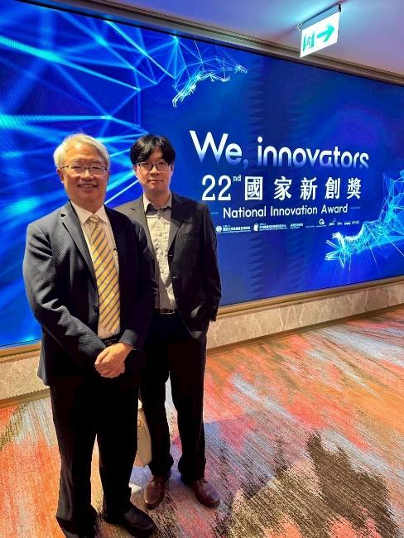
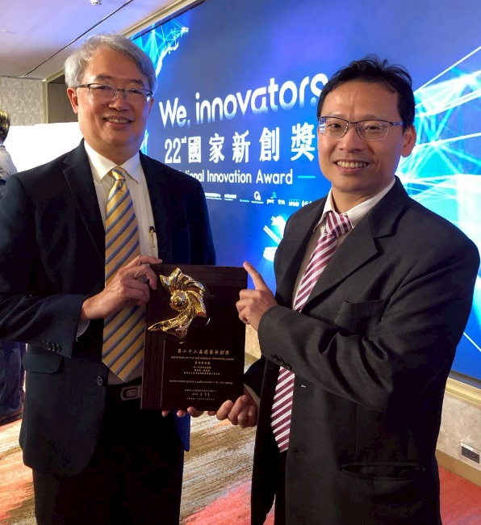



歷年培訓亮點案源：無線心房心室心律調節系統
榮獲2025第22屆國家新創獎
【學研新創獎】
獲萌芽計畫總輔助
1,848萬
(第一期798萬+第二期1,050)
持續輔導申請
國科會拔尖計畫
褚柏顯 醫師
林口長庚醫院
心臟內科
醫界
商業模式建構
安排5場實務課程與模型設計、CED諮詢
國際業師加值
2025 SPARK Stanford 業師團隊諮詢、前Medtronic
總經理指導、專利佈局
(申請US Provisional)
產業鏈結與法規
與塑膠中心及里特材料科技股份有限公司建立聯繫，協助團隊鏈結台灣主要鎳鈦金屬加工廠商、申請 FDA pre-submit，協助QMS資源鏈結
培訓期間 : 110/11 ~ 111/07
16

Slide 18
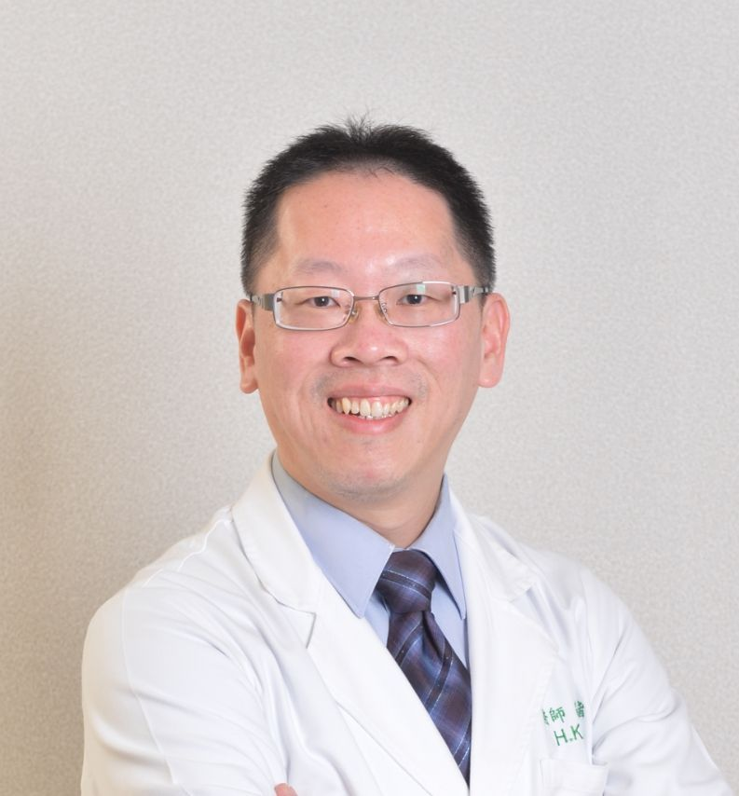

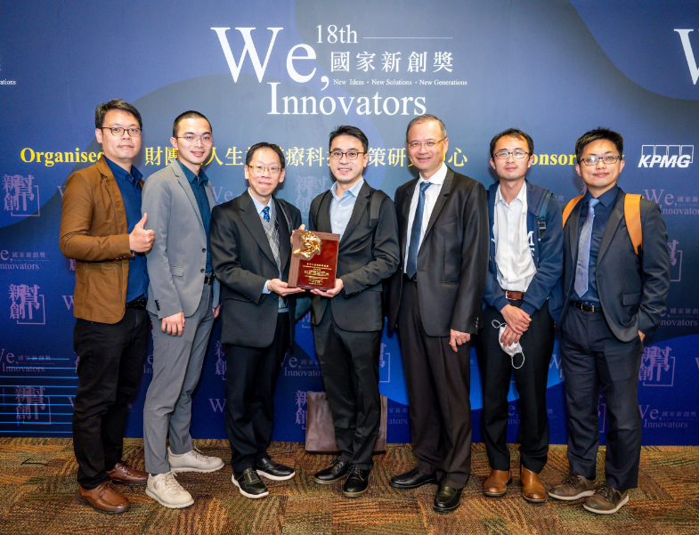

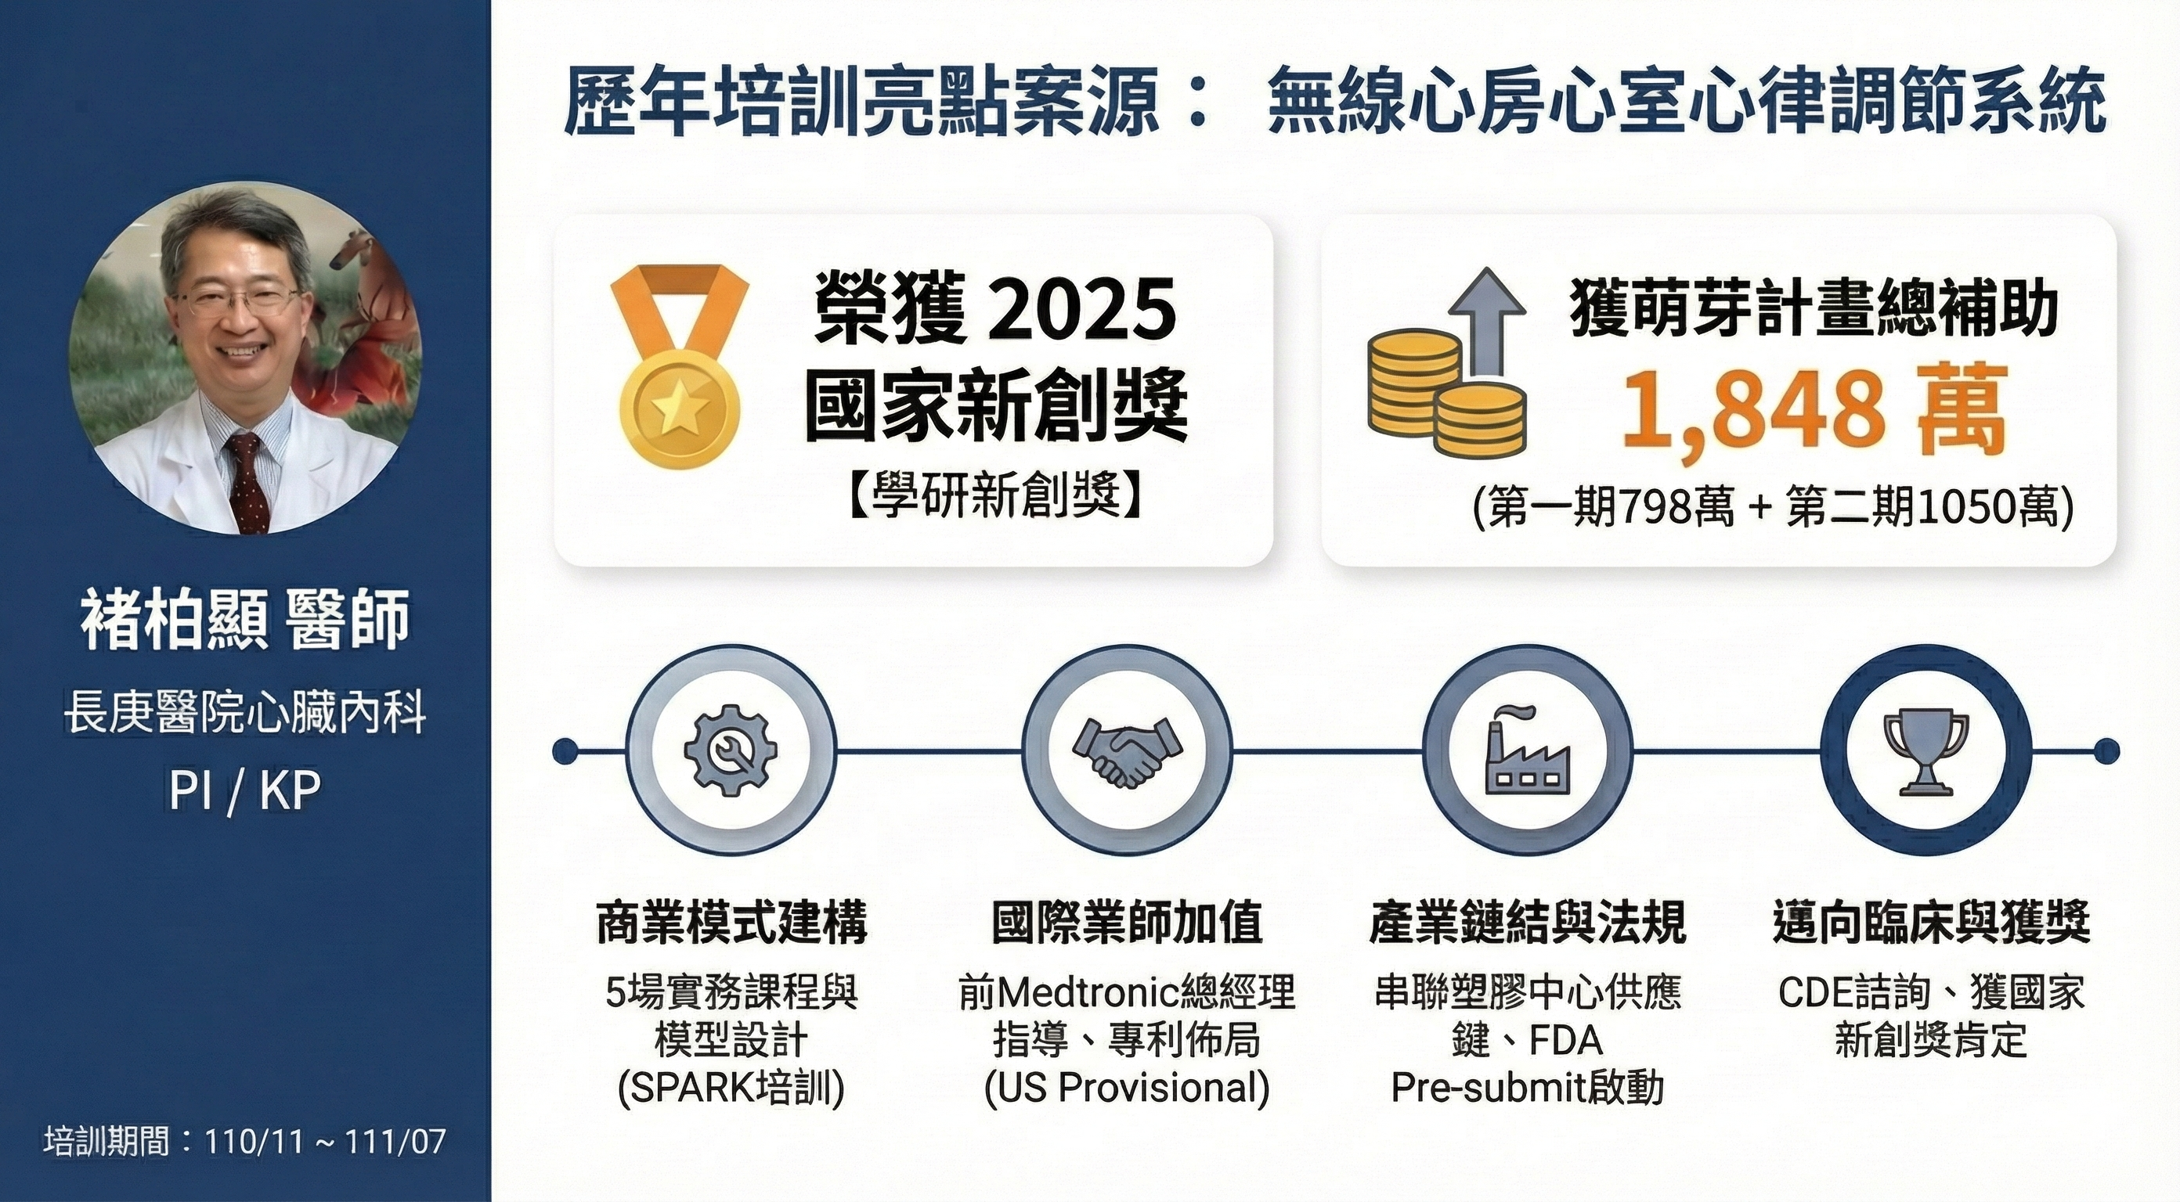



歷年培訓亮點案源 : 人工智慧超音波檢測兒童髖關節發育不良
榮獲2022第19屆國家新創獎
【新創精進獎】
完成技術授權
戴克智慧股份有限公司
高軒楷 醫師
林口長庚醫院
兒童骨科
醫界
商業模式與雛型品開發
商業模式輔導、雛型品計畫送案輔導、雛形品開發
參與創業加年華
參加20x22臺北創新實驗室Purpose創業嘉年華Demo Day獲得矚目新秀獎
榮獲國家新創獎
2022第19屆國家新創獎
【新創精進獎】
成功技轉授權
戴克智慧股份有限公司
113/6/20簽約
培訓期間 : 110/08 ~ 112/07
17

Slide 19
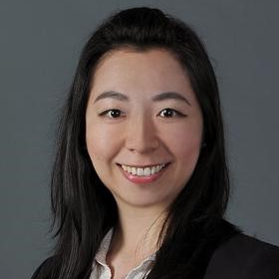

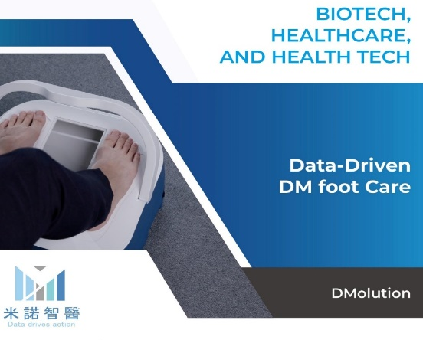
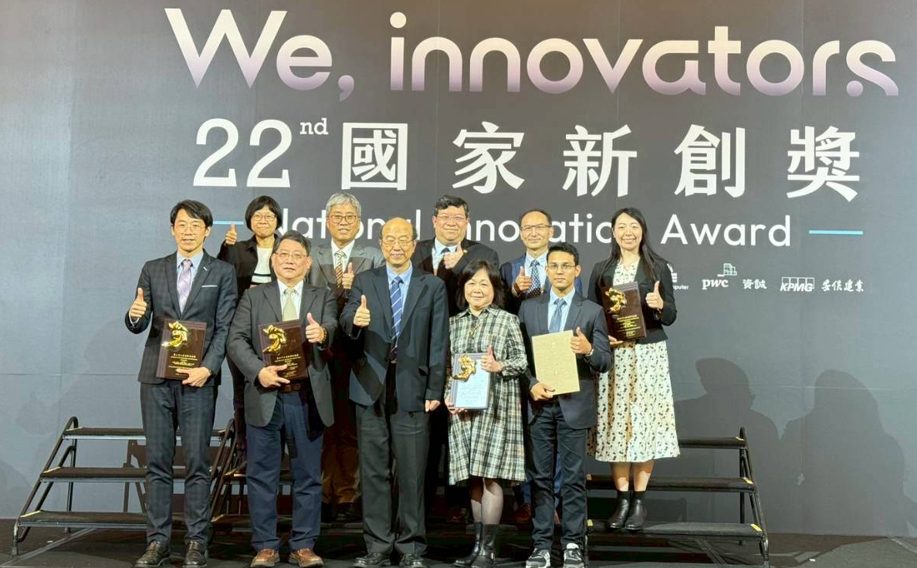
歷年培訓亮點案源：糖尿病足檢測系統
榮獲2025第22屆國家新創獎
【學研新創獎】
創立米諾智醫
獲U-start計畫50萬補助/FITI前20強
葉婷婷 助理教授
健康暨長期照護產業
碩士學程
學界
鏈結以色列新創公司
PerMe 提出之技術驗證需求
培訓與輔導
國科會【未來科技獎】輔導培訓、雛形品計劃輔導與追蹤、
北美智權專利佈局相關輔導培訓、投資案輔導、眾創盃籌備
競賽獲獎
獲長庚新創育成獎、台北創新實驗室獨角獸獎
商業化進程
參與The Cares Taipei 台北、國際照顧科技應用展、台灣醫療科技展、2025 SPARK Asia Showcase (pitch+參展)
培訓期間 : 110/09 ~ 112/07
18

Slide 20
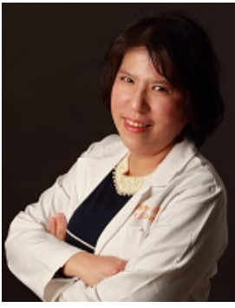


歷年培訓亮點案源 : 智慧痙攣管理系統
獲萌芽計畫輔助
540萬
進入國發會綻放計畫300強
強化資金與資源鏈結 / 提升能見度
榮獲2024年
台灣創新技術博覽會
【金牌】
持續輔導申請
國科會拔尖計畫
張雅如 教授
物理治療學系
學界
專家輔導與諮詢
商業模式輔導、募資與股權分配相關輔導培訓、臨床場域訪談、財報推估與分析、商業規畫
臨床場域鏈結
鏈結至 i 醫中心院長、神經內科醫師進行訪談
商業化進程與智財
2025 SPARK Asia Showcase pitch、IRB申請、強化智財佈局
培訓期間 : 113/08 ~ 114/07
19

Slide 21
聯繫方式
長庚大學SPARK專案辦公室
古芙嫚 經理
黃暘晴 助理
長庚醫院產學合作中心
◈
院內分機：(03)328-1200 分機7690
聯絡信箱： caic@cgmh.org.tw
◈
校內分機：(03)211-8800 分機3912、3716
聯絡信箱： cguspark@mail.cgu.edu.tw
◈
◈
20

Slide 22
謝謝聆聽！

